Slide 1


Đồ án tốt nghiệp
KHOA ĐIỆN – ĐIỆN TỬ NGÀNH CÔNG NGHỆ KỸ THUẬT MÁY TÍNH HỆ ĐÀO TẠO CHẤT LƯỢNG CAO
HCMC UNIVERSITY OF TECHNOLOGY AND EDUCATION
NGHIÊN CỨU VÀ TỐI ƯU MÔ HÌNH MÁY HỌC TRÊN KHUNG SƯỜN THIẾT BỊ NHÚNG
GVHD: | Sinh viên thực hiện: | MSSV
PGS.TS VÕ MINH HUÂN | Nguyễn Đức Thịnh | 20119291
Notes:
Xin chào quý thầy và các bạn có mặt hôm nay, em là Nguyễn Đức Thịnh, hôm nay em sẽ trình bày đồ án «……………….» dưới sự hướng dẫn của thầy Võ Minh Huân

Slide 2
NỘI DUNG TRÌNH BÀY
HCMC UNIVERSITY OF TECHNOLOGY AND EDUCATION
Chương 1: Tổng quan
Chương 2: Xây dựng mô hình và thiết kế hệ thống
Chương 3: Kết quả
Chương 4: Kết luận và hướng phát triển
Notes:
Nội dung trình bày sẽ bao gồm 5 phần, liệt kê ra

Slide 3
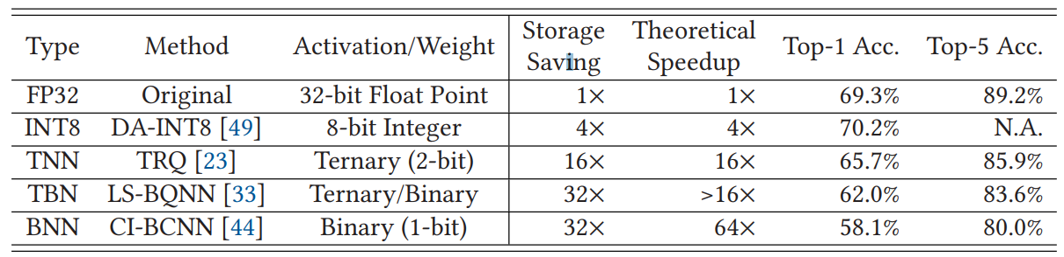
Chương 1: Tổng quan
HCMC UNIVERSITY OF TECHNOLOGY AND EDUCATION
Lý do chọn đề tài
Những thách thức về việc triển khai AI trên thiết bị nhúng.
Ưu và nhược điểm về lượng tử hóa mô hình máy học.
Tầm quan trọng của cơ chế quản lý trạng thái trong hệ thống nhúng.
Hiệu quả của các phương pháp lượng tử hóa với độ chính xác của ResNet-18 được lượng tử hóa trên ImageNet
Notes:
Đây là bảng so sánh các phương pháp lượng tử hóa với độ chính xác của ResNet-18
Nhóm quan tâm đến phương pháp tam phân hóa tức mô hình TNN có 3 trạng thái -1, 0, 1 và nhị phân hóa BNN với 2 trạng thái -1 và 1
Với TNN, dung lượng và tốc độ xử lý đã giảm đi 16 lần so với mô hình 32-bit và độ chính xác giảm đi 4%
Tiếp theo là với BNN, dung lượng và tốc độ xử lý giảm đến 32 lần so với mô hình 32-bit nhưng độ chính xác giảm hơn 10%.
Nếu có thể cải thiện về độ chính xác thì mô hình BNN thích hợp nhất cho các thiết bị IoT nhỏ.

Slide 4
Chương 1: Tổng quan
HCMC UNIVERSITY OF TECHNOLOGY AND EDUCATION
Mục tiêu đề tài
Xây dựng mô hình phân loại nhỏ gọn, thực thi nhanh, phù hợp cho thiết bị nhúng và tích hợp với framework quản lý trạng thái hệ thống.
Đánh giá hiệu suất mô hình thông qua độ chính xác, thời gian thực thi, bộ nhớ sử dụng.
Phát triển giao diện triển khai mô hình và đề xuất mô hình phù hợp cho ứng dụng trong thực tế.

Slide 5
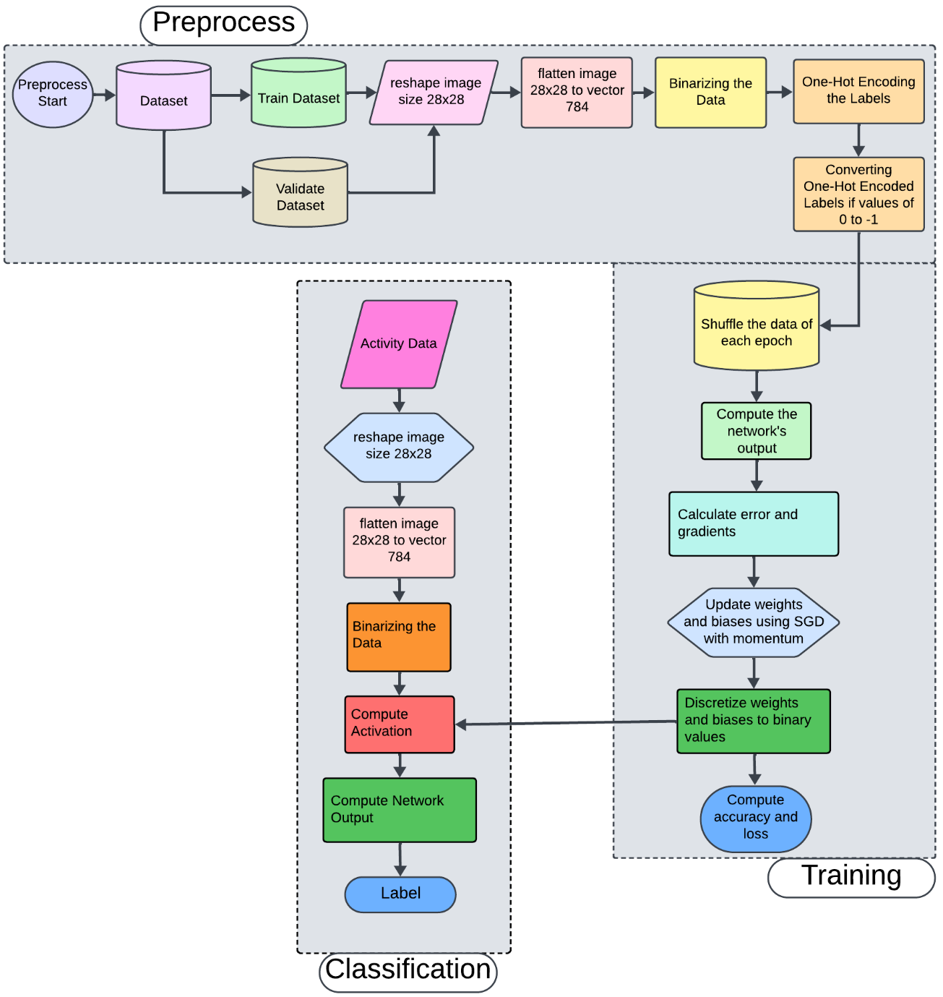
Chương 2: Xây dựng mô hình và thiết kế hệ thống
Mô hình BNN
Tổng quát mô hình
Tiền xử lý: Hình ảnh được chuyển thành vector, sau đó nhị phân hóa.
Huấn luyện: Dữ liệu được xáo trộn và chia lô để tính giá trị kích hoạt, độ lệch (bias).
Xử lý phân loại: Ảnh đầu vào cũng được tiền xử lý và tính toán. Mô hình sẽ trả về một vector với 10 giá trị, mỗi giá trị đại diện cho từng nhãn.
Sơ đồ khối mô hình BNN

Slide 6
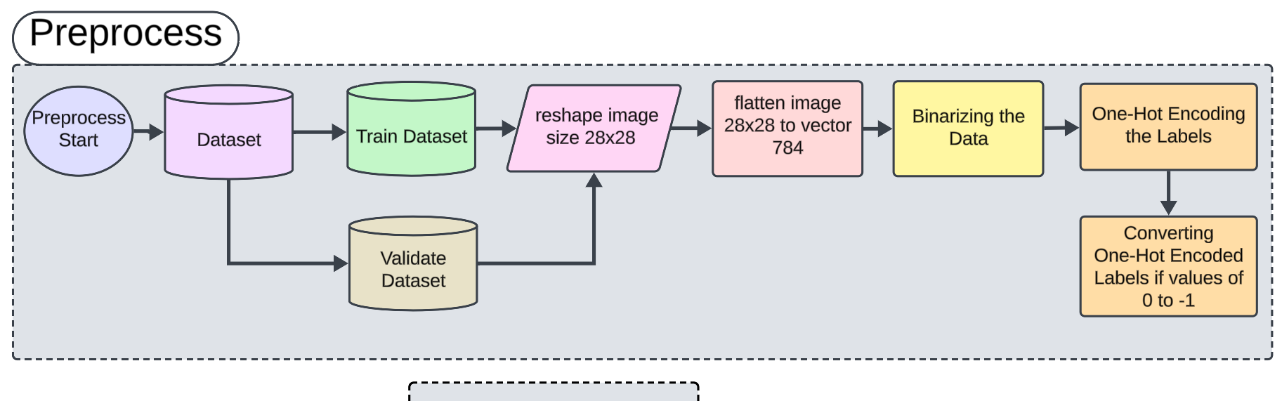
Chương 2: Xây dựng mô hình và thiết kế hệ thống
Mô hình BNN
Tiền xử lý
Làm phẳng dữ liệu để tạo thành vector.
Nhị phân hóa dữ liệu.
Mã hóa one-hot dữ liệu nhãn.
Chuyển đổi nhãn sang nhị phân -1 và 1.
Sơ đồ khối tiền xử lý mô hình BNN
Notes:
1. Quá trình chuẩn bị dữ liệu:
Bộ dữ liệu gồm các hình ảnh kích thước 28x28 pixel.
2. Binarizing the Data:
Chuyển đổi hình ảnh:
Các hình ảnh được chuyển thành vector một chiều với 784 phần tử.
Nhị phân hóa giá trị pixel:
Sử dụng ngưỡng 127 (giá trị trung bình thang mức xám).
Pixel ≤ 127: đặt thành 0.
Pixel > 127: đặt thành 1.
Lợi ích:
Giảm độ phức tạp dữ liệu.
Giảm nhiễu và tăng cường độ tương phản.
Phù hợp với mạng nơ-ron nhị phân.
3. One-Hot Encoding the Labels:
Biến đổi nhãn:
Nhãn được chuyển thành vector nhị phân.
Ví dụ: Nhãn 3 → [0, 0, 0, 1, 0, 0, 0, 0, 0, 0].
Lợi ích:
Đảm bảo không có mối quan hệ số học giữa các nhãn.
Giúp mô hình học và dự đoán chính xác.
4. Chuyển đổi nhãn sang dạng nhị phân:
Dạng nhị phân của nhãn:
Nhãn 0 → -1, Nhãn 1 → 1.
Lợi ích:
Đơn giản hóa phép toán nhân (phép toán logic AND).
Tăng hiệu suất tính toán.
Giảm thiểu độ chệch (bias).
5. Lợi ích của quá trình huấn luyện BNN:
Học từ dữ liệu:
Điều chỉnh các tham số để cải thiện độ chính xác.
Giữ tính đơn giản và hiệu quả:
Đảm bảo mô hình hiệu quả và chính xác với mạng nhị phân.

Slide 7
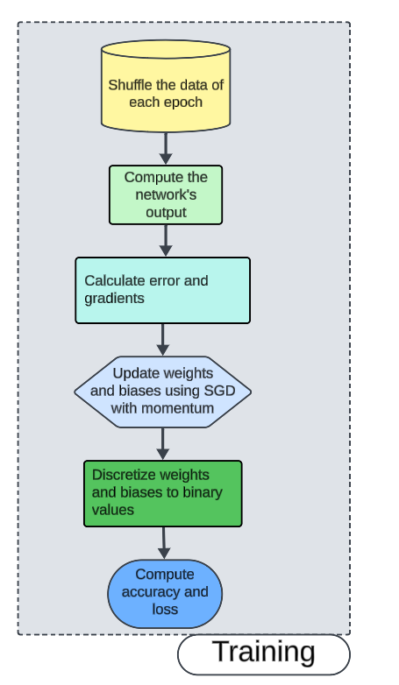
Chương 2: Xây dựng mô hình và thiết kế hệ thống
Mô hình BNN
Huấn luyện
Dữ liệu huấn luyện được xáo trộn và chia thành các mini-batch.
Lan truyền xuôi:
Lớp ẩn với 512 nơ-ron và lớp đầu ra với 10 nơ-ron: Tính toán các trọng số và độ lệch (bias) từng lớp. Sử dụng hàm kích hoạt sign để tính đầu ra ở mỗi lớp.
Lan truyền ngược:
Tính toán mất mát giữa đầu ra mong muốn và đầu ra thực tế.
Cập nhật trọng số và độ lệch (bias) của lớp đầu ra dựa trên gradient của lỗi.
Cập nhật trọng số và độ lệch (bias) của lớp ẩn dựa trên gradient của lỗi truyền ngược từ lớp đầu ra.
Sơ đồ khối huấn luyện mô hình BNN

Slide 8
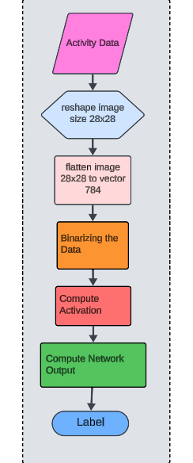
Chương 2: Xây dựng mô hình và thiết kế hệ thống
Mô hình BNN
Xử lý phân loại
Tiền xử lý hình ảnh đầu vào.
Tính toán lớp ẩn và lớp đầu ra.
Đầu ra của mạng nơ-ron là vector có 10 giá trị từ đó xác định nhãn dự đoán bằng cách tìm vị trí của giá trị lớn nhất trong vector đầu ra.
Sơ đồ khối xử lý phân loại mô hình BNN
Notes:
1. Mục đích kiểm thử BNN:
Đánh giá hiệu suất mô hình trên dữ liệu mới.
Đảm bảo tính tổng quát hóa và khả năng phân loại chính xác.
2. Các bước kiểm thử BNN:
Tải mô hình đã huấn luyện:
Sử dụng các trọng số và độ lệch tốt nhất.
Xử lý hình ảnh kiểm thử:
Thay đổi kích thước thành 28x28 pixel.
Lượng tử hóa giá trị pixel thành dạng nhị phân.
Dự đoán nhãn:
Đưa hình ảnh đã xử lý vào mô hình.
Mô hình dự đoán nhãn cho mỗi hình ảnh.
So sánh và tính toán độ chính xác:
So sánh nhãn dự đoán với nhãn thực tế.
Tính toán độ chính xác của mô hình.
3. Lợi ích của kiểm thử BNN:
Xác định mức độ chính xác trên dữ liệu mới:
Đảm bảo mô hình hoạt động tốt không chỉ trên dữ liệu huấn luyện.
Đảm bảo khả năng tổng quát hóa:
Kiểm tra hiệu quả và độ tin cậy của mô hình trước khi triển khai.

Slide 9
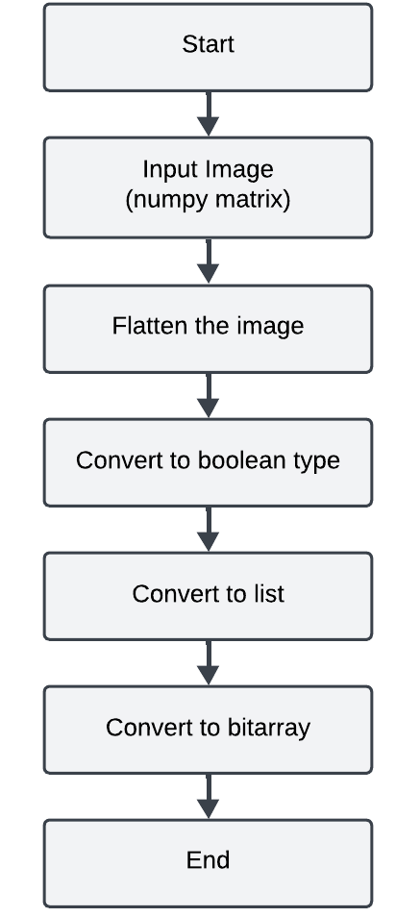
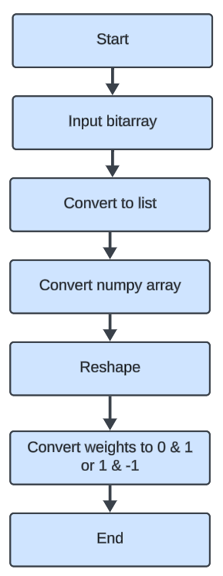
Mô hình BNN lưu trọng số dưới dạng nhị phân
BitArray là một collection module giúp quản lý, lưu trữ một danh sách các bit (0 hoặc 1).
Ưu điểm:
Mỗi phần tử trong BitArray chỉ tốn 1 bit thay vì 1 byte.
Tăng hiệu suất trong các thao tác bitwise.
Cung cấp các phương thức thao tác với các bit.
Quá trình mã hóa BitArray
Quá trình giải mã BitArray

Slide 10
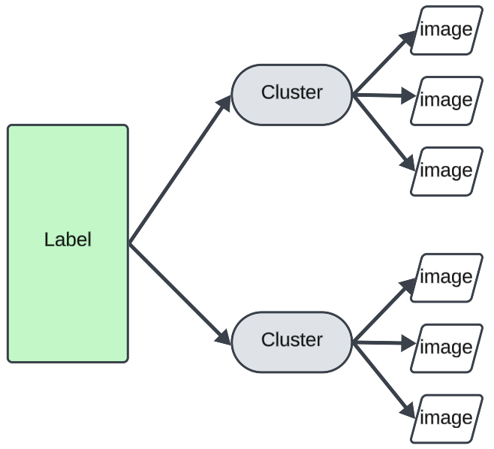
Chương 2: Xây dựng mô hình và thiết kế hệ thống
Mô hình BNN phân cụm với K-Means
Thuật toán duyệt qua từng nhãn.
Kiểm tra số lượng hình ảnh trong từng nhãn để quyết định phân cụm.
Nếu đủ điều kiện, K-Means sẽ phân cụm hình ảnh dựa trên đặc trưng.
Kết quả là các cụm hình ảnh có chung đặc trưng.
Kết quả phân cụm tập dữ liệu
Notes:
Lợi ích của phân cụm:
+ Tạo ra tập dữ liệu có tổ chức với các cụm hình ảnh tương tự.
+ Giúp phân tích và xử lý dữ liệu dễ dàng hơn.
+ Ứng dụng thực tế: Phân loại hình ảnh, nhận dạng đối tượng, huấn luyện mô hình học máy.

Slide 11
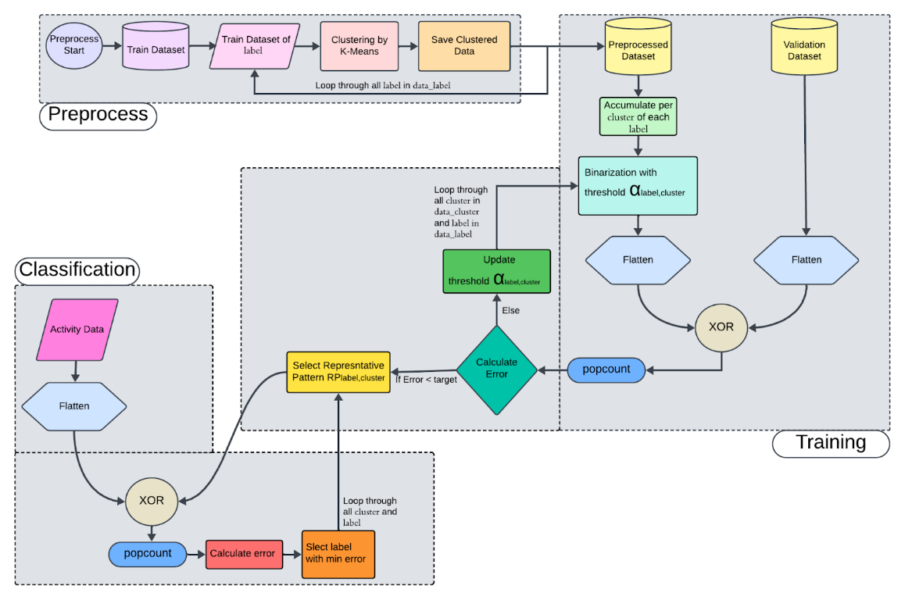
Chương 2: Xây dựng mô hình và thiết kế hệ thống
Xây dựng mô hình LSVM kết hợp K-Means
Tổng quát mô hình
Tiền xử lý: Chuẩn hóa dữ liệu và phân cụm đặc trưng cho từng nhãn.
Huấn luyện: Tích lũy ảnh và nhị phân hóa tạo thành mẫu đại diện. Sau đó điều chỉnh ngưỡng cho đến khi đạt mục tiêu.
Xử lý phân loại: Sử dụng XOR và popcount để xác định nhãn.
Sơ đồ khối mô hình LSVM

Slide 12
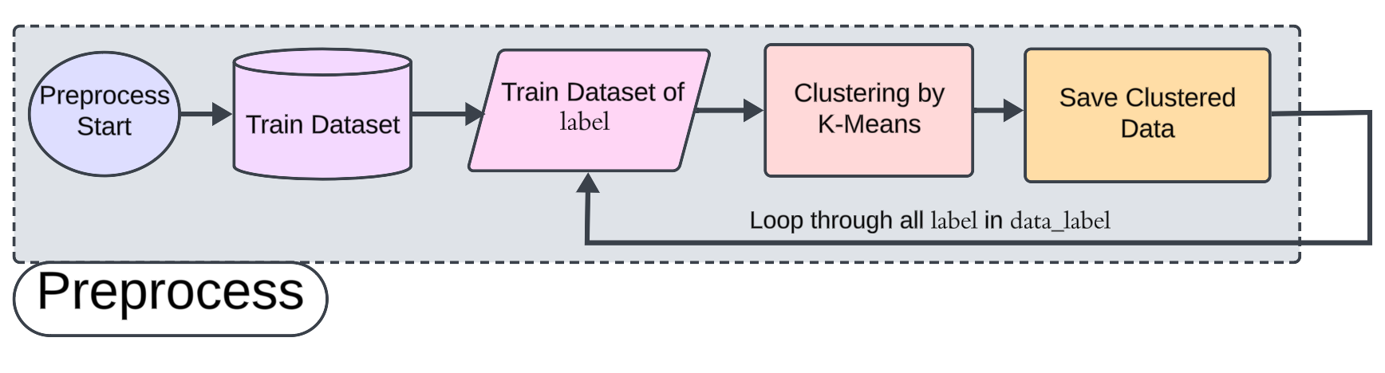
Chương 2: Xây dựng mô hình và thiết kế hệ thống
Xây dựng mô hình LSVM kết hợp K-Means
Tiền xử lý
Chuẩn hóa và trích xuất đặc trưng từng ảnh dựa trên cường độ sáng.
Sử dụng K-Means để phân loại ảnh thành các cụm với số cụm cho trước.
Mỗi cụm được xác định bởi các đặc trưng như độ dày, độ nghiêng, độ cao của ký tự.
Tổng hợp các ảnh chung đặc trưng thành các cụm để tiến hành huấn luyện.
Sơ đồ khối tiền xử lý mô hình LSVM

Slide 13
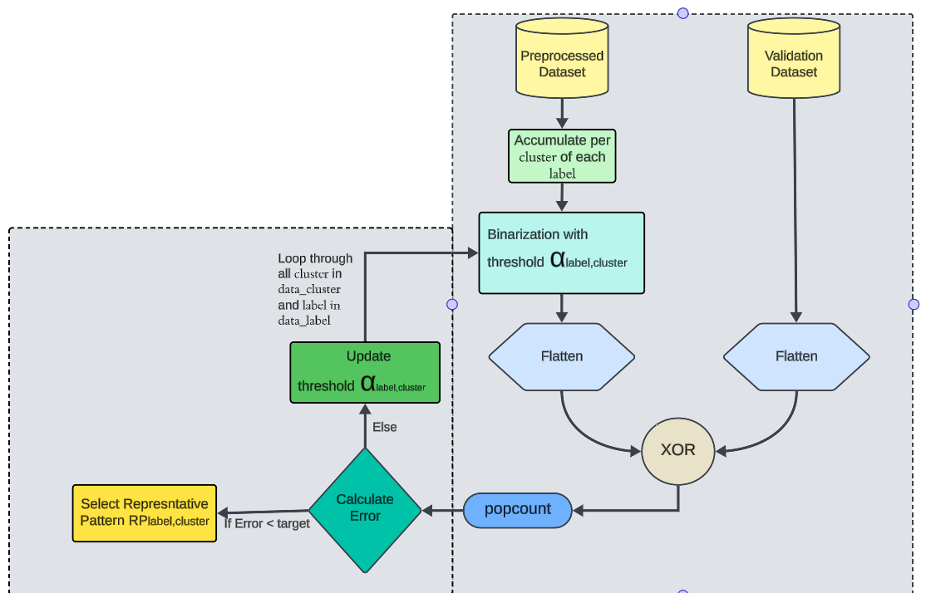
Chương 2: Xây dựng mô hình và thiết kế hệ thống
Xây dựng mô hình LSVM kết hợp K-Means
Huấn luyện
Tạo ma trận mẫu R[label][cluster].
Tính ma trận ngưỡng alpha.
Nhị phân hóa ma trận mẫu.
Tạo ma trận đại diện mới RP[label][cluster].
XOR popcount với ảnh đánh giá để tính toán lỗi và cập nhật lại ngưỡng.
Sơ đồ khối huấn luyện mô hình LSVM

Slide 14
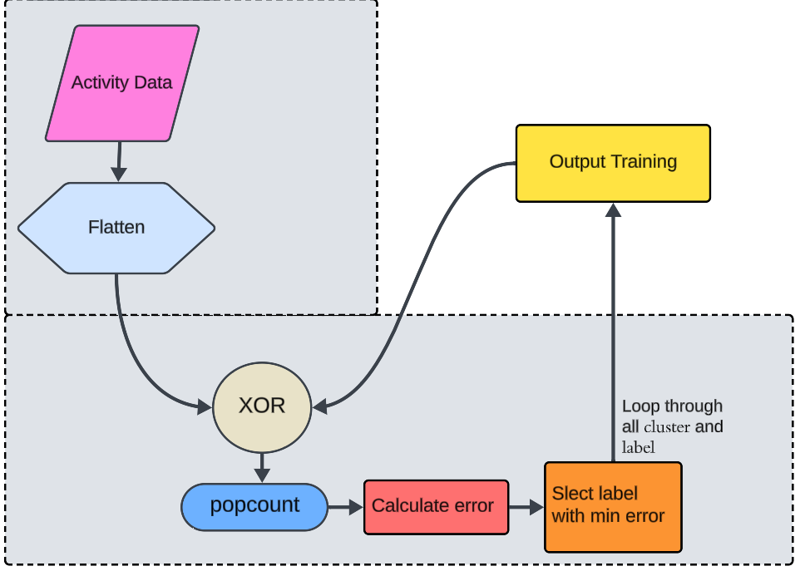
Chương 2: Xây dựng mô hình và thiết kế hệ thống
Xây dựng mô hình LSVM kết hợp K-Means
Xử lý phân loại
Nhị phân hóa ảnh đầu vào.
XOR popcount với ma trận đại diện của từng cụm.
Đánh giá lỗi.
Lựa chọn nhãn của cụm có lỗi ít nhất.
Sơ đồ khối phân loại mô hình LSVM

Slide 15
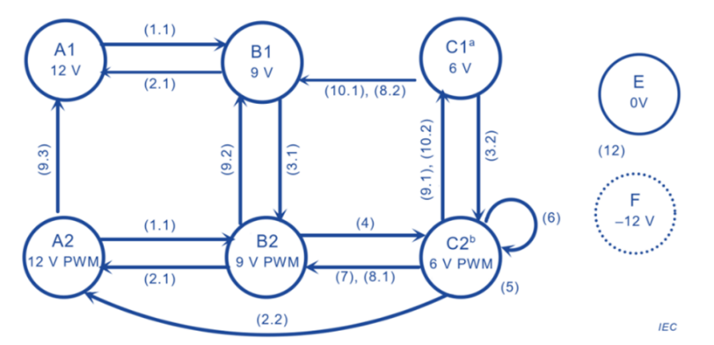
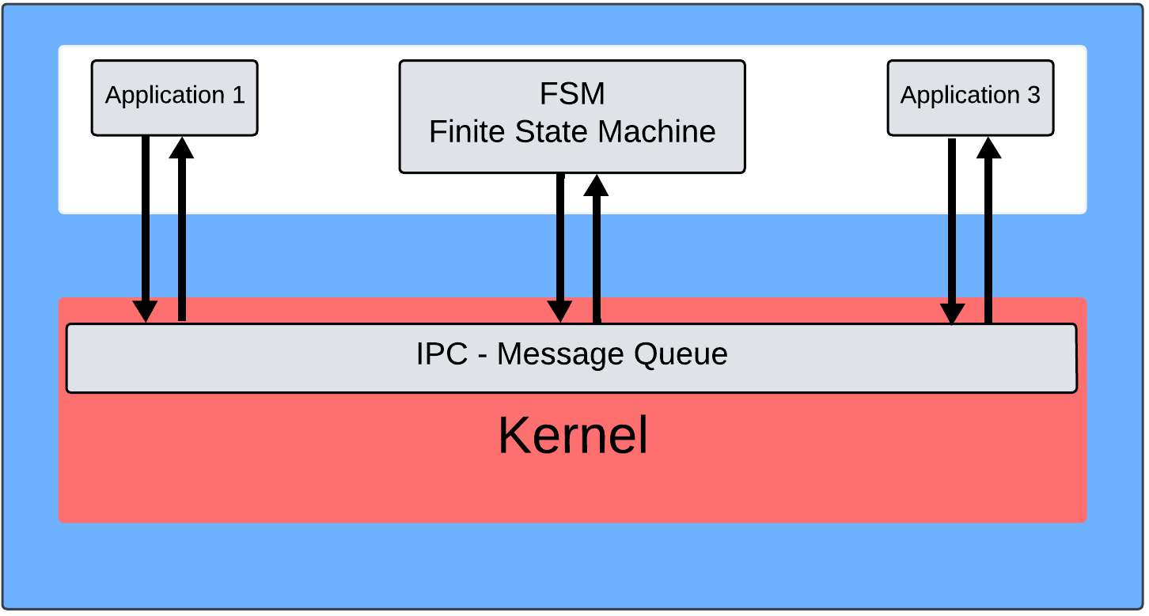
Chương 2: Xây dựng mô hình và thiết kế hệ thống
Thiết kế Framework
Mô hình trạng thái của trạm sạc xe điện
Mô hình FrameWork
Khó bảo trì và cập nhật. Dễ xảy ra lỗi, độ trễ cao.
Khó quản lý để đảm bảo luồng dữ liệu chạy đúng.
Phần ứng dụng: Giao diện để tương tác.
Phần FSM: Quản lý hệ thống và điều khiển thay đổi trạng thái.
Phần IPC: Tạo luồng dữ liệu để truyền đạt thông tin giữa ứng dụng và FSM.

Slide 16
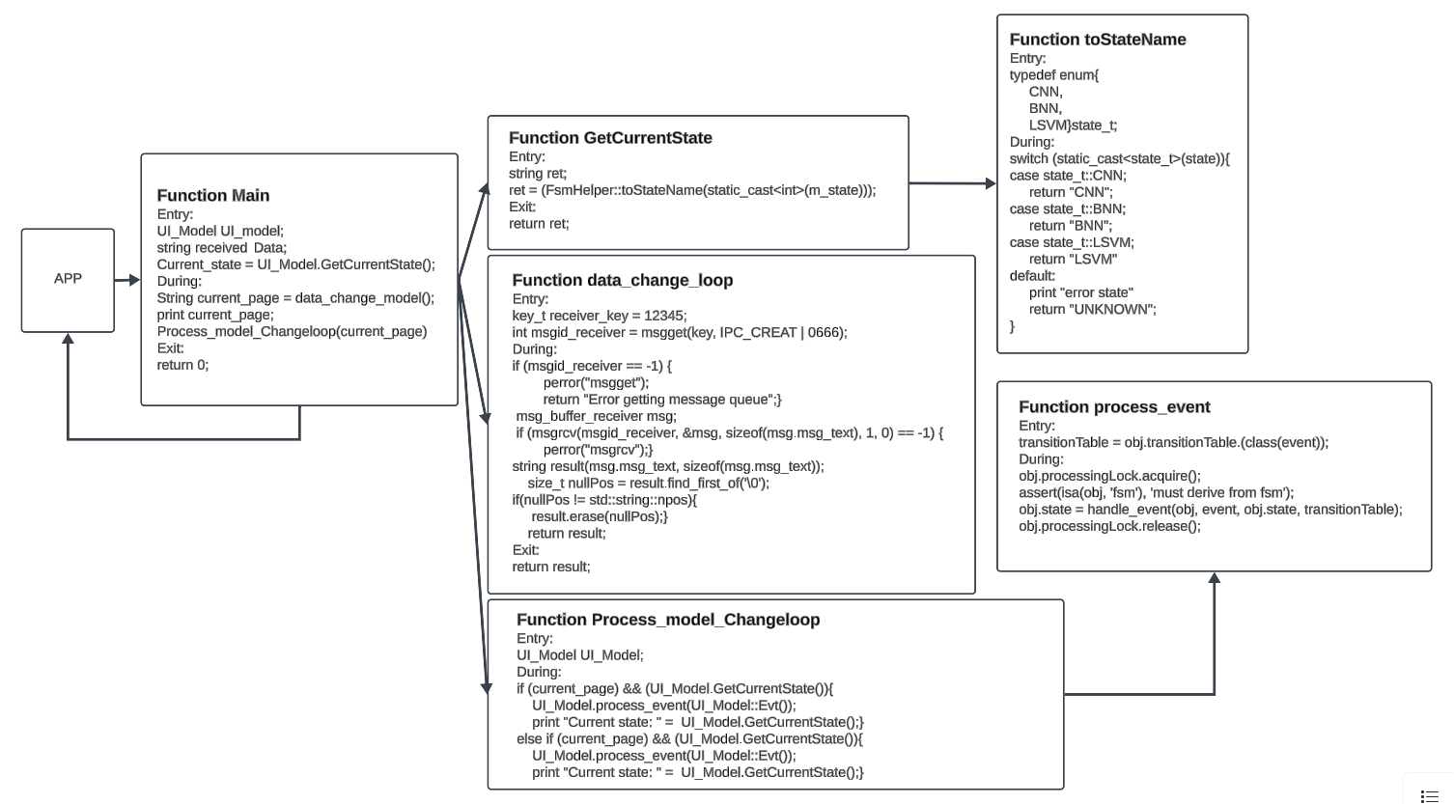
Chương 2: Xây dựng mô hình và thiết kế hệ thống
Thiết kế Framework
Biểu đồ stateflow của FSM

Slide 17
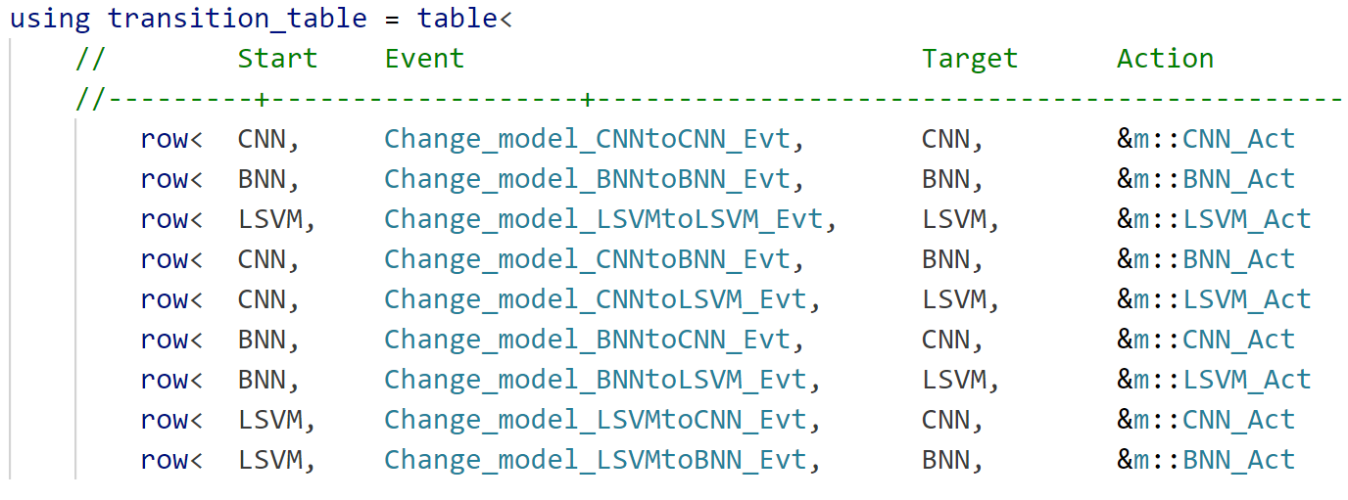
Chương 2: Xây dựng mô hình và thiết kế hệ thống
Thiết kế Framework
Bảng khai báo trạng thái, sự kiện, hành động của FSM

Slide 18
Chương 3: Kết quả
THÔNG SỐ HUẤN LUYỆN MÔ HÌNH
Bảng thông số huấn luyện của các mô hình
Mô hình | Epoch | Ảnh huấn luyện | Ảnh đánh giá | Kích thước ảnh
BNN | 30 | 60 000 | 10 000 | 28 x 28
BNN+BitArray | 30 | 60 000 | 10 000 | 28 x 28
BNN+K-Means | 10 | 60 000 | 10 000 | 28 x 28
LSVM+K-Means | 50 | 48 000 | 10 094 | 28 x 28

Slide 19
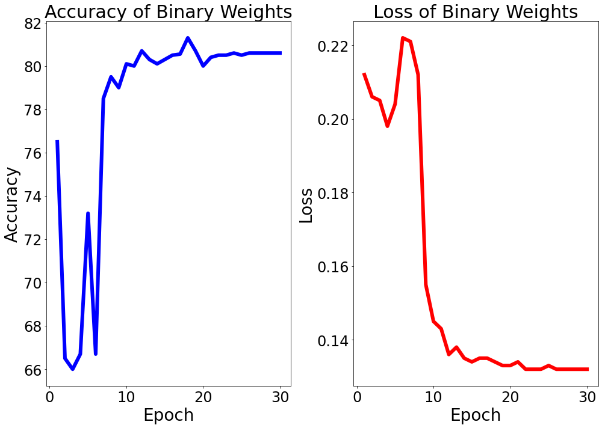
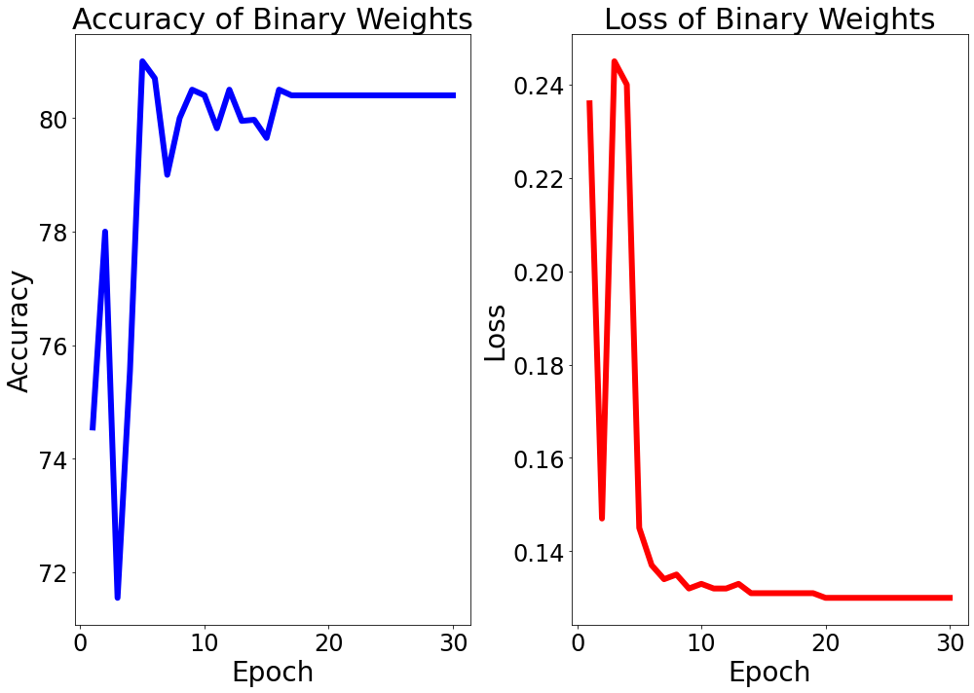
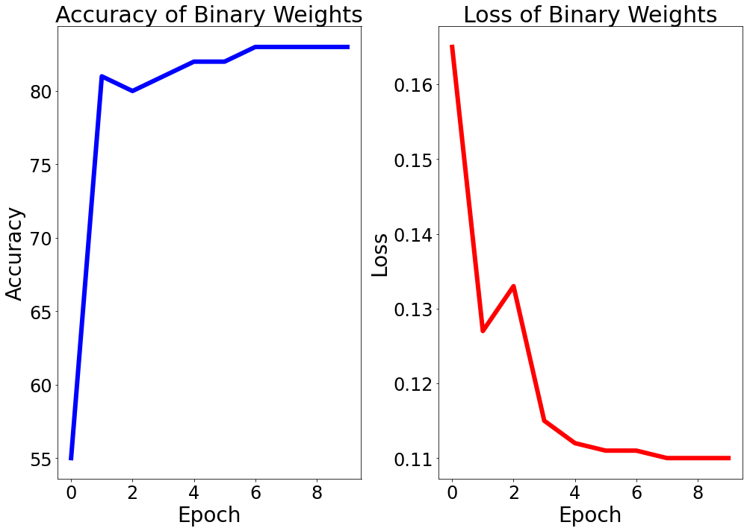
Chương 3: Kết quả
KẾT QUẢ HUẤN LUYỆN MÔ HÌNH
Mô hình BNN
Mô hình BNN + BitArray
Mô hình BNN + K-Means

Slide 20
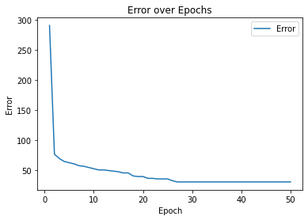
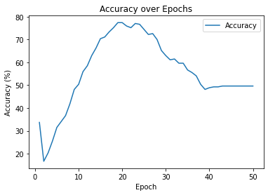
Chương 3: Kết quả
KẾT QUẢ HUẤN LUYỆN MÔ HÌNH
Biểu diễn lỗi theo epoch của mô hình LSVM+K-Means
Biểu diễn độ chính xác theo epoch của mô hình LSVM+K-Means

Slide 21
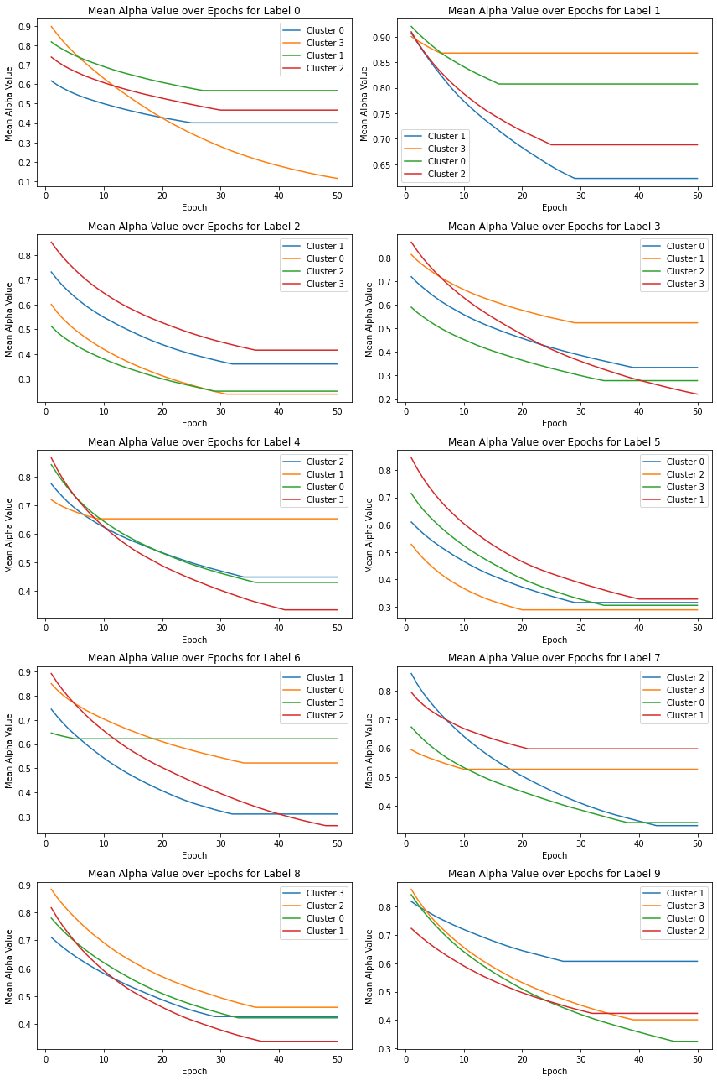
Chương 3: Kết quả
KẾT QUẢ HUẤN LUYỆN MÔ HÌNH
Biểu diễn giá trị ngưỡng theo epoch của mô hình LSVM+K-Means

Slide 22
Chương 3: Kết quả
SO SÁNH KẾT QUẢ ĐO ĐẠT GIỮA CÁC MÔ HÌNH
Bảng so sánh kết quả của các mô hình
Mô hình | Độ chính xác (%) | Thời gian thực thi (s) | Kích thước (KB)
CNN | 99,2 | 15,2 | 1128
BNN | 87,7 | 0,5 | 3181
BNN+BitArray | 87,2 | 0,45 | 51
BNN+K-Means | 89 | 0,5 | 51
SVM | 94 | 1,1 | 64,874
LSVM+K-Means | 81 | 0,24 | 70

Slide 23
Chương 3: Kết quả
ĐÁNH GIÁ CÁC MÔ HÌNH TRÊN JETSON NANO
Nhận xét:
Nhận xét chung: Độ chính xác của các mô hình vẫn được giữ nguyên.
BNN thực thi nhanh hơn 37 lần so với CNN, phù hợp cho các ứng dụng cần tốc độ thực thi nhanh hơn độ chính xác.
LSVM+K-Means thực thi nhanh hơn 3 lần so với SVM, phù hợp cho các ứng dụng cần độ phản hồi nhanh mà không quá quan tâm đến độ chính xác.
Mô hình | Độ chính xác (%) | Thời gian thực thi (s) | Bộ nhớ sử dụng (MB)
CNN | 99,5 | 72 | 400
BNN | 87,7 | 1,9 | 350
BNN + BitArray | 87,1 | 1,9 | 350
BNN + K-Means | 89 | 1,8 | 350
SVM | 94 | 4,6 | 225
LSVM+K-Means | 81 | 1,5 | 340
Bảng so sánh độ chính xác, thời gian thực thi và bộ nhớ sử dụng của các mô hình trên Jetson Nano

Slide 24
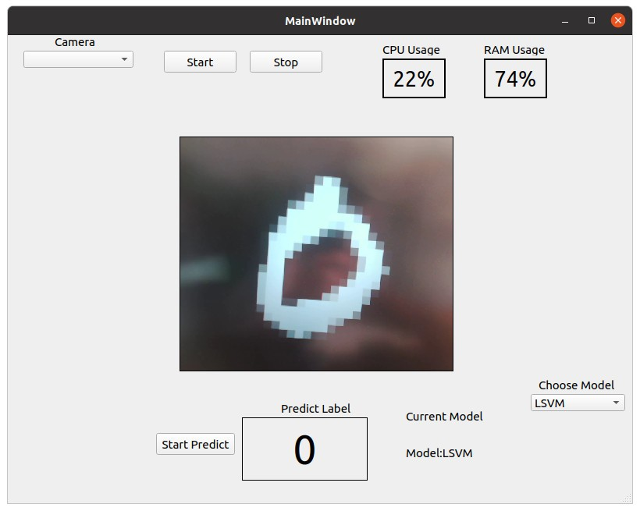
Chương 3: Kết quả
GIAO DIỆN
Giao diện với các chức năng cơ bản:
Lựa chọn camera và bật tắt camera.
Hiển thị phần trăm tài nguyên hệ thống sử dụng.
Chọn mô hình và hiển thị mô hình đang thực thi.
Khởi động dự đoán.
Giao diện của FrameWork

Slide 25
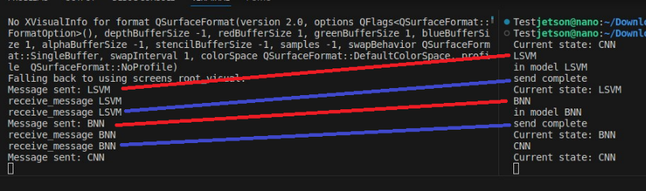
Chương 3: Kết quả
GIAO DIỆN
Quá trình chuyển đổi trạng thái trong FSM

Slide 26
Chương 4: Kết luận và hướng phát triển
Kết luận
Kết luận về mô hình:
BNN: Thời gian thực thi 1,9 giây cho 270 ảnh trên Jetson Nano, độ chính xác 87,7% và xử lý nhanh hơn CNN 37 lần.
BNN + BitArray: Nén dữ liệu, thời gian thực thi nhanh (0,45 giây), độ chính xác 87,2%.
BNN + K-Means: Kết hợp phân cụm, thời gian thực thi 0,5 giây, độ chính xác 89%.
LSVM + K-Means: Thời gian thực thi nhanh nhất (0,24 giây), độ chính xác 81%.
Kết luận về Framework:
Hiệu suất: Đáp ứng xử lý ảnh thời gian thực, chuyển đổi trạng thái nhanh và chính xác.
Ứng dụng: Phù hợp những thiết bị nhúng cần thay đổi nhiều trạng thái.

Slide 27
Chương 4: Kết luận và hướng phát triển
Hạn chế
Hạn chế về mô hình:
Các mô hình chưa được ổn định trong quá trình huấn luyện.
BNN và các phiên bản của BNN: Độ chính xác vẫn chưa tiệm cận được với CNN và không phù hợp cho các tác vụ phức tạp.
LSVM+K-Means: Lưu mô hình vẫn phải lưu ngưỡng để nhị phân hóa ảnh phân loại. Độ chính xác vẫn còn thấp, hạn chế trong xử lý dữ liệu phi tuyến.
Hạn chế về Framework:
FSM: Chỉ mới xử lý sự kiện nhưng chưa cho phần cứng thực hiện hành động nên chưa thể có nhiều đánh giá khách quan hơn.
Giao diện: Cần thêm tính năng nâng cao cho người dùng chuyên nghiệp.

Slide 28
Chương 4: Kết luận và hướng phát triển
Hướng phát triển
Hướng phát triển của mô hình:
Nâng cao độ chính xác và tính ổn định: Áp dụng kỹ thuật học sâu khác cho BNN+K-Means và LSVM+K-Means.
Tối ưu hóa tài nguyên: Xử lý dữ liệu trực tiếp trên mảng BitArray thay vì phải giải mã và lưu tham số cho mô hình LSVM+K-Means.
Đa dạng hóa mô hình: Tích hợp và thử nghiệm RNN, LSTM, Transformer cho tác vụ phức tạp.
Hướng phát triển của Framework:
Đánh giá: xây dựng framework với nhiều xử lý sự kiện và hành động và triển khai trên nhiều thiết bị nhúng khác nhau.
Tối ưu hóa quản lý tài nguyên: Phát triển thuật toán quản lý CPU và RAM hiệu quả.
Cải thiện giao diện người dùng: Thêm tính năng nâng cao, báo cáo chi tiết, công cụ phân tích.

Slide 29
Chân thành cảm ơn quý thầy đã lắng nghe !

